Slide 1
Vojenské lezení
Fyzikální jevy ve VL

Slide 2
Obsah
Cíl: vysvětlení rázové síly, pádového faktoru, rozkladu sil a síly při napínání

Slide 3
Rázová síla
Proč nás zajímá
Kde ji najdeme
Jak vypadá
15G ≈ 12kN

Slide 5
průběh rázové síly

Slide 6
Zatížení jistících bodů při lezení

Slide 7
Zatížení kotevního bodu - deviace

Slide 8
Zatížení kotvících bodů - přemostění
F
F
Notes:
Při lanovém traverzu délky 80 m, hodně napnutém laně s průvěsem 4 m a zátěží 1 500 N (150 kg), je výsledná síla na každý kotevní bod 15 000 N (1 500 kg).
Vstupují do toho jiné faktory: plošný odpor lana proti větru, hmotnost lana, …

Slide 9
světový rekord 2008 LADYK
Délka 511m
Lano 12,5mm nosnost 6t
Zatížení až 300kg
Průvěs cca 15m
Výše nad terénem až 80m
Zatížení kotevních bodů?
Notes:
Zatížení KB je cca 5t !!!

Slide 10
kladky Používané ve vl
1:2
1:2
1:3
1:3
1:4
1:6
1:9

Slide 11
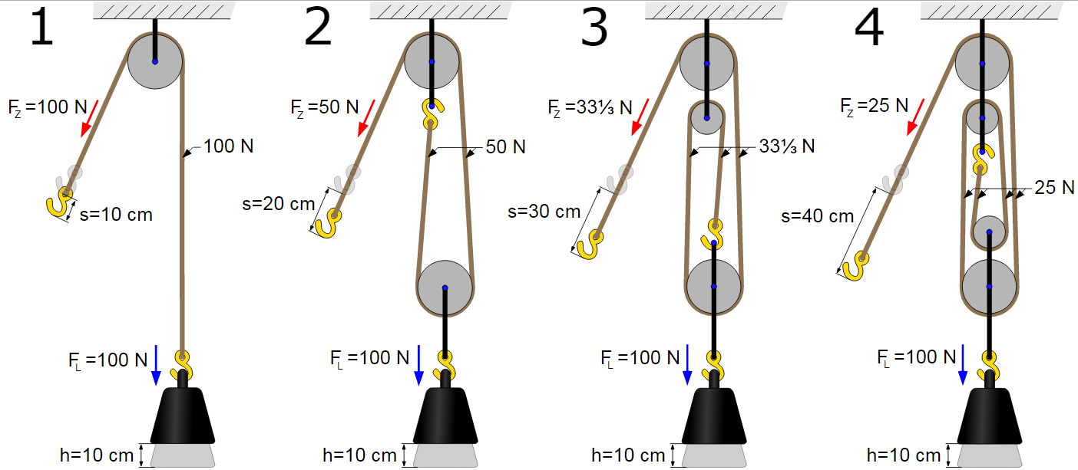
Kladky ještě jednou

Slide 12
K čemu to?
Kotvení a vedení lan při lezení D vs. S lano
Napínání lan – silou trojmužnou
Trhání lan a V3S
Pevnosti materiálu – vaše bezpečnost

Slide 13
Testy Pádovka 4. 12. 2016 Náchod
Dyneema
Plochá smyce
Kevlar
Dynamické lanovice
AUGE
Kotvení V řadě/Rovnovážné
Notes:
Dyneema praská už při 1. pádu a PF=1!!!

Slide 14
Archimédův kladkostroj – 1:4

Slide 15
děkuji za pozornost

